Slide 1

Optimisation des Données et des Algorithmes: Impacts des hyperparamètres sur les différents types de modèle.
Sous la supervision de Dr GUIFO FODJO et Dr KEROL

Slide 2
Dans un monde où les données sont omniprésentes, leur exploitation efficace est essentielle pour améliorer la performance des modèles et garantir des décisions plus justes. Cependant, les algorithmes peuvent être biaisés, soit en raison des données utilisées, soit à cause de choix sous-optimaux dans leur conception. L’optimisation des algorithmes vise à résoudre ces défis en ajustant leurs paramètres et en explorant différentes stratégies d’amélioration. Entre approches heuristiques, méthodes d’optimisation classique et techniques d’apprentissage automatique, chaque solution présente ses avantages et ses limites selon le contexte.
Introduction

Slide 3
1️⃣ Comprendre les différentes approches d’optimisation Définir et comparer les approches heuristiques, l’optimisation classique et les techniques d’apprentissage automatique. Identifier les contextes d’application de chaque méthode. 2️⃣ Améliorer la performance des modèles Étudier l’impact de l’optimisation des hyperparamètres sur la précision et la robustesse des modèles. Comparer différentes stratégies de tuning (Grid Search, Random Search, Bayesian Optimization). Analyser l’impact des techniques de réduction de dimension (PCA, t-SNE). 3️⃣ Réduire les biais dans les modèles Identifier les sources de biais dans les données et les algorithmes. Évaluer les effets des techniques de rééquilibrage des données (ex : SMOTE, sous-échantillonnage). Proposer des solutions pour atténuer le biais algorithmique tout en préservant la performance. 4️⃣ Adapter les modèles à des environnements dynamiques Étudier des cas où les données évoluent avec le temps (ex : détection de fraude, systèmes de recommandation). Explorer les stratégies d’apprentissage continu et d’adaptation dynamique des modèles. 5️⃣ Analyser les performances des modèles optimisés Comparer les résultats avant et après optimisation à l’aide de métriques de performance (accuracy, recall, AUC-ROC…). Utiliser des visualisations (matrices de confusion, courbes ROC, heatmaps) pour interpréter les résultats. 6️⃣ Fournir des recommandations et perspectives Synthétiser les meilleures pratiques en matière d’optimisation des algorithmes. Discuter des limites et des défis de ces méthodes, notamment en termes de complexité et de coût computationnel. Proposer des pistes d’amélioration et des perspectives pour des travaux futurs.
Objectifs du travail

Slide 4
🔹 Les modèles d’apprentissage automatique et les algorithmes d’optimisation sont de plus en plus utilisés dans des domaines critiques (santé, finance, transport…). 🔹 Une mauvaise optimisation peut entraîner : 📉 Baisse de performance : Mauvaise généralisation sur de nouvelles données. 🚀 Surcoût en calcul : Temps d’entraînement trop long, inefficacité des ressources. ⚠️ Biais et discrimination : Risque d’injustice dans la prise de décision automatisée.
🌍 Pourquoi l’optimisation est essentielle ?

Slide 5
🔸 Biais dans les données : Données déséquilibrées ou non représentatives. 🔸 Biais algorithmique : Certains algorithmes favorisent certaines classes (ex : préjugés dans le recrutement automatique). 🔸 Effets négatifs : ✅ Moins de précision pour certaines populations. ✅ Décisions injustes ou discriminatoires. ✅ Perte de confiance dans l’IA.
🎯 Impact des biais dans les modèles

Slide 6
📌 Exemples concrets 💳 Fraude bancaire ✔ Détection de transactions frauduleuses basée sur des patterns anormaux. ✔ Un modèle mal optimisé peut ignorer certaines fraudes ou générer trop de faux positifs. 🛍 Recommandations en e-commerce ✔ Amazon, Netflix, Spotify utilisent des algorithmes d’optimisation pour personnaliser les recommandations. ✔ Un mauvais réglage peut biaiser les recommandations et réduire la diversité des suggestions. 🚗 Voitures autonomes ✔ Systèmes d’optimisation pour la prise de décision en temps réel. ✔ Un modèle mal ajusté peut ne pas réagir correctement aux nouvelles situations (ex : conditions météorologiques extrêmes).
🎯 Impact des biais dans les modèles

Slide 7
Comment optimiser les algorithmes et réduire les biais pour améliorer la performance et l’équité des modèles ?
Problématique

Slide 8
1. Approches Heuristiques Les heuristiques sont des techniques de résolution de problèmes qui visent à trouver rapidement une solution acceptable, mais pas nécessairement optimale. Elles sont particulièrement utiles pour les problèmes complexes où la recherche d'une solution exacte serait trop coûteuse en temps ou en ressources.
Introduction aux Approches Heuristiques et Méthodes d'Optimisation

Slide 9
2. Méthodes d'Optimisation Classiques Les méthodes d'optimisation classiques visent à trouver la solution optimale à un problème donné. Elles utilisent des techniques mathématiques rigoureuses pour explorer l'espace de recherche et identifier la meilleure solution possible.
Introduction aux Approches Heuristiques et Méthodes d'Optimisation

Slide 10
Graph Database vs. Relational Database
Elements de comparaison | Approches Heuristiques | Méthodes d'Optimisation Classiques
Objectif | Trouver une bonne solution rapide | Trouver la solution optimale
Garantie d'optimalité | Non | Oui
Précision | Approximation | Exacte
Complexité | Simple | Complexe
Temps d'exécution | Rapide | Peut être long
Adaptabilité | Bonne pour problèmes complexes | Bonne pour problèmes bien définis
Exemples | Algorithmes gloutons, génétiques | Programmation linéaire, gradient

Slide 11
1. Les paramètres Les paramètres d'un modèle sont les variables internes que le modèle apprend à partir des données d'entraînement. Ils définissent la manière dont le modèle transforme les entrées en sorties. Leur valeur est déterminée automatiquement pendant l'entraînement du modèle. 2. Les EXEMPLES DE paramètres Les poids et les biais dans un réseau de neurones. Les coefficients dans une régression linéaire ou logistique. Les points de séparation dans un arbre de décision.
Présentation des notions de paramètres et Hyperparamètres

Slide 12
1. Les Hyperparamètres Les hyperparamètres sont des variables externes qui contrôlent le processus d'apprentissage du modèle. Ils sont définis par l'utilisateur avant l'entraînement du modèle. Leur valeur influence la performance du modèle et doit être optimisée. 2. Les EXEMPLES D'Hyperparamètres Le taux d'apprentissage dans un réseau de neurones. La profondeur maximale d'un arbre de décision. Le nombre de voisins dans un algorithme k-NN.
Les paramètres d'un modèle sont les variables internes que le modèle apprend à partir des données d'entraînement.
Ils définissent la manière dont le modèle transforme les entrées en sorties.
Leur valeur est déterminée automatiquement pendant l'entraînement du modèle.
Présentation des notions de paramètres et Hyperparamètres

Slide 13
Paramètres vs. Hyperparamètres
CaractéristiqueS | Paramètres | Hyperparamètres
Définition | Variables internes apprises par le modèle | Variables externes définies par l'utilisateur
Origine | Appris à partir des données d'entraînement | Définis avant l'entraînement
Influence | Manière dont le modèle transforme les entrées en sorties | Contrôle le processus d'apprentissage du modèle
Optimisation | Automatique pendant l'entraînement | Manuelle ou par recherche d'hyperparamètres
Exemples | Poids et biais d'un réseau de neurones, coefficients de régression | Taux d'apprentissage, profondeur d'arbre, nombre de voisins

Slide 14
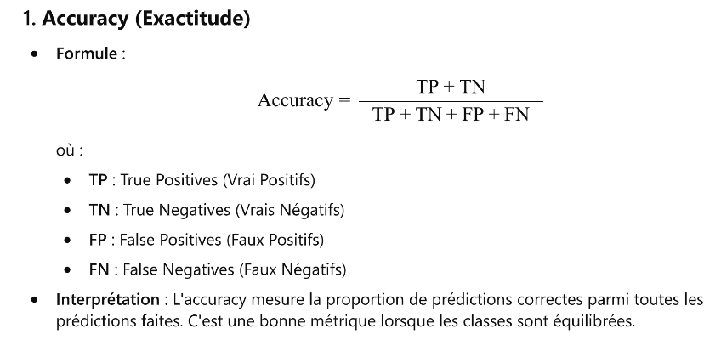
Présentation des métriques

Slide 15
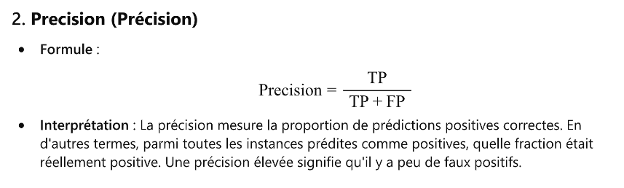
Présentation des métriques

Slide 16
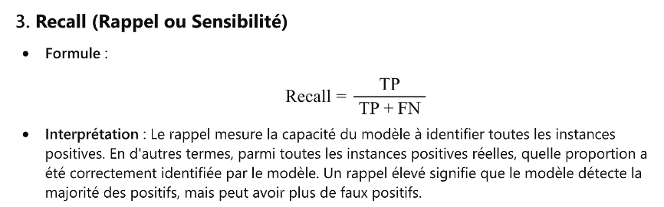
Présentation des métriques

Slide 17
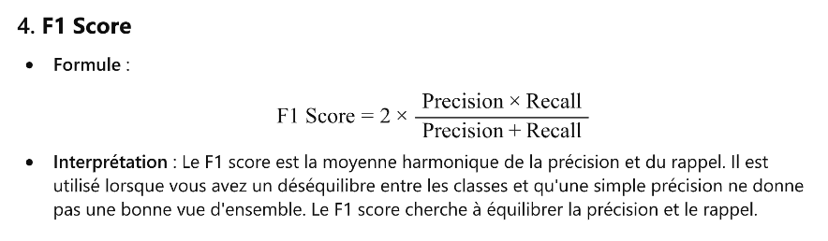
Présentation des métriques

Slide 18
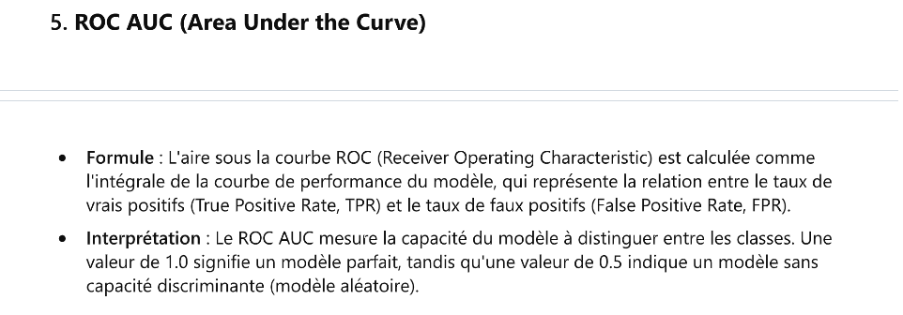
Présentation des métriques

Slide 19
Présentation des métriques

Slide 20
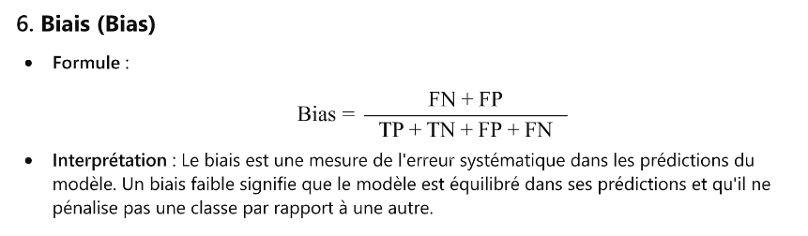
Présentation des métriques

Slide 21
IMPLEMENTATIONS AVEC UN PETIT PROJET

